Slide 1
White Box Revision
Cristian Lopera Villa
13/03/2023

Slide 2
White Box Testing
Unit Testing
Execution Testing
Statement Coverage
Decisión Coverage
Path Coverage

Slide 3
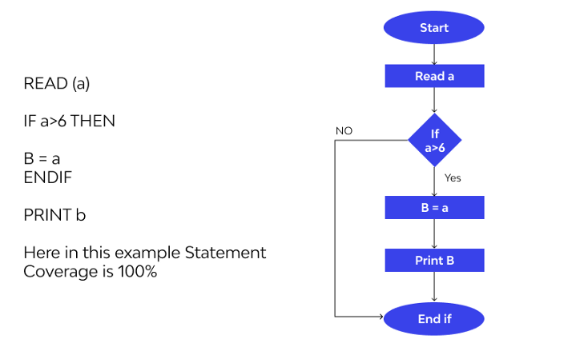
Ejemplo cobertura de sentencia: (Statement Coverage)

Slide 4
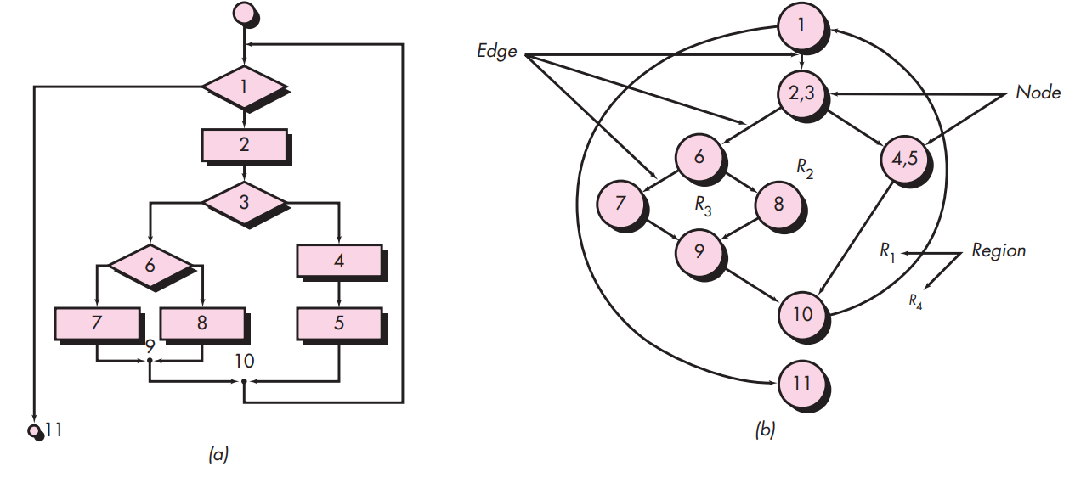
A) Flowchart
(B) flow graph
Pag (486) PART THREE QUALITY MANAGEMENT(EBOOK-7th_ed_software_engineering_a_practitioners_approach_by_roger_s._pressman)

Slide 5
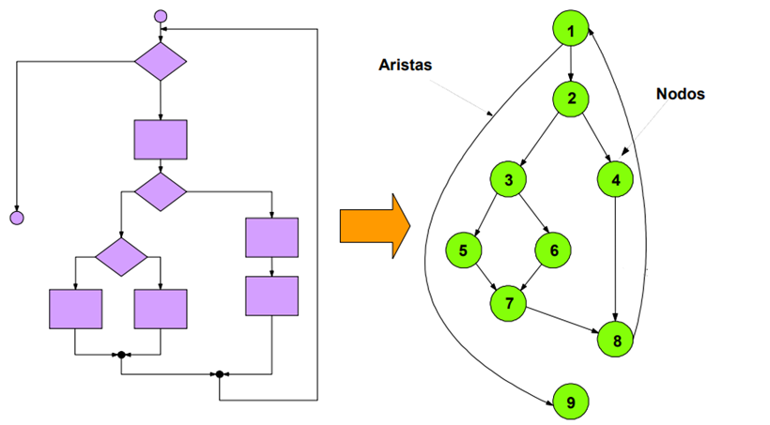
Ejemplo de un diagrama de flujo y su correspondiente grafo de flujo (CFG)

Slide 6
Sol Ejercicio de cobertura:
¿Cuantos casos de prueba para una cobertura de sentencia del 100%=
R/2 casos de prueba?
¿Cuántos casos de prueba para una cobertura de decisión del 100%?
R/ 3 casos de prueba.
¿Casos de prueba cobertura de camino del 100% :
R/ 5 casos de prueba.

Slide 7
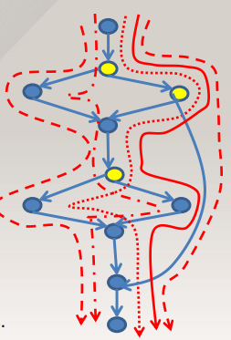
Cobertura de caminos 5 casos de prueba:

Slide 8
Convertir el siguiente algoritmo en un grafo de flujo
Realice los siguientes pasos para desarrollar la prueba del camino básico :
1.- Dibujar el grafo de flujo
2.- Calcular la complejidad ciclomatica
3.- Determinar el conjunto básico de caminos independientes
1

Slide 9
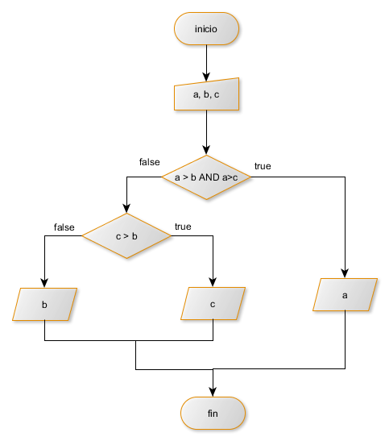
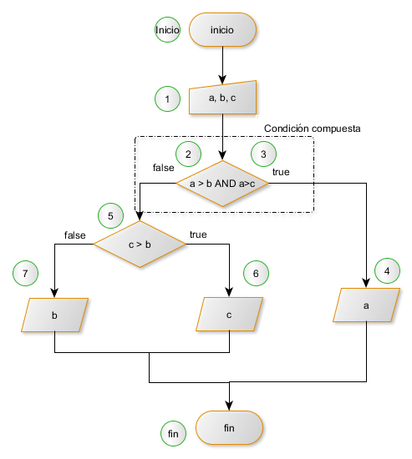
Conversión de diagrama de flujo a un grafo de flujo:
Representar el siguiente algoritmo en un grafo de flujo de control para determinar el numero mayor de 3 valores dados

Slide 10
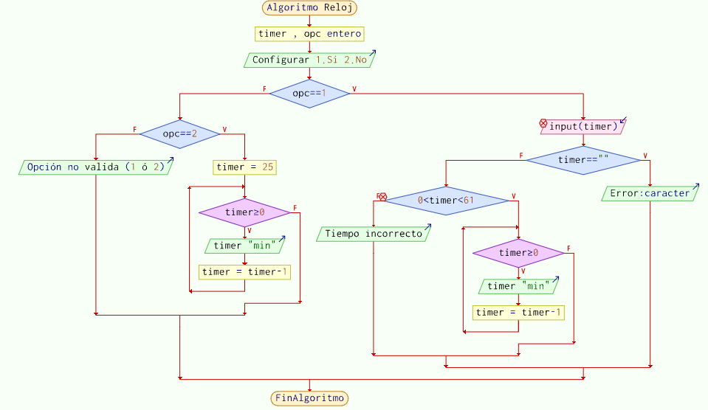
Inicio
1
2
13
3
4
False
True
13
False
5
13
9
7
True
False
6
True
8
True
10
False
12
9
11
True
False
10
11
Fin

Slide 11
Inicio
1
Prueba del camino básico:
2
13
3
4
False
True
1.Dibujar el grafo de flujo
2.Detectar los nodos que conformaran el grafo de flujo así como los caminos que se pueden recorrer durante la ejecución del programa
3.Calcular la Complejidad Ciclomática.
4.Determinar los caminos independientes
13
False
5
13
9
7
True
False
6
True
8
True
10
False
12
9
11
True
False
10
11
Fin

Slide 12

Inicio
Inicio
1
2
1
3
2
14
False
True
False
True
4
False
True
5
3
15
20
False
6
True
4
16
True
7
5
False
False
True
False
True
13
19
17
7
6
12
8
True
False
18
11
9
10
Fin
Fin

Slide 13
Inicio
1
2
False
True
3
7
False
4
True
6
5
Fin

Slide 14
Complejidad Ciclomática
La complejidad ciclomática mide el número de caminos independientes dentro de nuestro código que es sometido a prueba. La formula para su calculo es:
V(G) = a – n +2
Donde:
a: Es el numero de aristas
n: Es el numero de nodos
En nuestro ejemplo la formula queda de la siguiente forma:
V(G) = 11 – 9 + 2 = 4

Slide 15
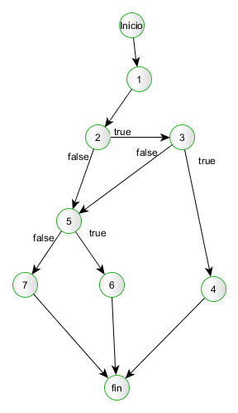
Representación del algoritmo en un diagrama flujo a grafo de flujo:

Slide 16
Derivar los casos de prueba que fuerzan la ejecución de cada camino.
El último paso es construir los casos de prueba que fuerzan la ejecución de cada camino.
Nuestro código tiene una complejidad ciclomática de 4, eso quiere decir que debemos realizar 4 pruebas para asegurarnos de que cada instrucción se ejecute por lo menos una vez.

Slide 17
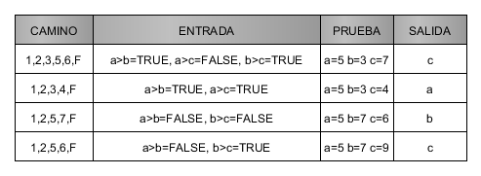
3: Caminos independientes
(4) según la complejidad ciclomatica)
desde el mas largo al mas corto observando nuestro grafo de flujo.

Slide 18
Para el trabajo realizar del 15 %:
Cobertura de Sentencia:
Cobertura de Decisión:
Cobertura de Camino
Pruebas de Condición y Cobertura.
1.Representar el diagrama de flujo de control
2.Convertir el diagrama de flujo en un CFG Dibujar los diferentes grafos de flujo
3.Calcular la complejidad ciclomatica V(G)
4.realizar los casos de pruebas por cada técnica.

Slide 19
HERRAMIENTAS AUTOMÁTICAS PARA TÉCNICAS DE CAJA BLANCA
Herramienta | Lenguaje
Coverage Pyton | Pyton
PHPUnit | PHP
Junit | JAVA
CodeCover | Java, Cobol
JsCoverage | JavaScript
Ncover | Microsoft.Net

